Slide 1
Ensayo RECOVERY
Formación sobre el tratamiento de la gripe en la UE
V1.0 24-01-2024

Slide 2
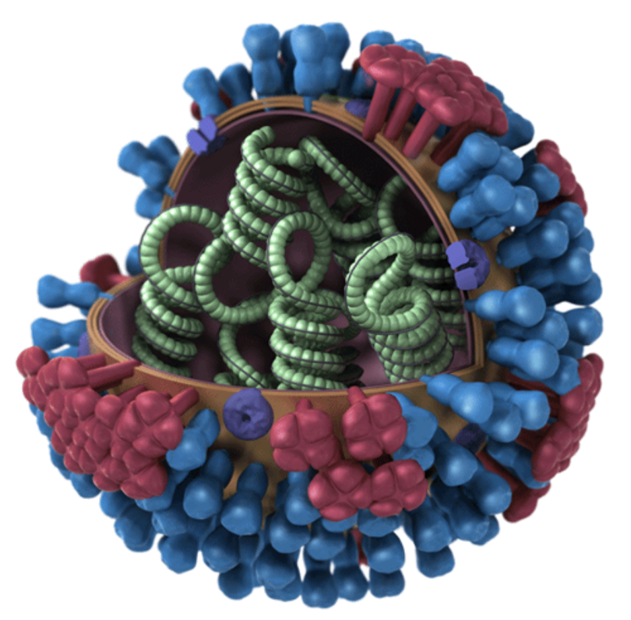
Antecedentes de la gripe
La gripe estacional mata a unas 400.000 personas al año en todo el mundo (un tercio de ellas menores de 65 años)
Una pandemia de gripe puede matar a decenas de millones de personas
Mediante la aleatorización de miles de pacientes, RECOVERY y otros ensayos identificaron rápidamente tratamientos que salvan vidas para la COVID-19
Muchos otros tratamientos prometedores resultaron ineficaces
A diferencia de la COVID-19, no disponemos de pruebas sólidas (es decir, aleatorias) para guiar el tratamiento de la gripe.

Slide 3
Criterios de admisión de RECOVERY
Pacientes hospitalizados de ≥18 años
Síndrome de neumonía, por ejemplo:
Síntomas típicos de una nueva infección de las vías respiratorias (tos, dificultad respiratoria, fiebre, etc.); y
Evidencia objetiva de enfermedad pulmonar aguda (por ejemplo, cambios en las radiografías/TC/Ultrasonido, hipoxia o examen clínico); y
Causas alternativas consideradas improbables o excluidas (por ejemplo, insuficiencia cardíaca)
Sin embargo, el diagnóstico es clínico según la opinión del médico responsable (estos criterios son orientativos)
Uno de los siguientes diagnósticos:
Infección confirmada por SARS-CoV-2 (comparaciones con COVID-19 no abiertas en la UE)
Infección confirmada por Influenza A o B
Neumonía adquirida en la comunidad con antibióticos planificados (sin sospecha de COVID-19/gripe/Neumonía por Pneumocystis/Tuberculosis)
Sin antecedentes médicos que pudieran poner en riesgo al paciente en caso de participar
El médico que le atiende no cree que esté indicado o contraindicado un tratamiento específico para el ensayo

Slide 4
Diseño de RECOVERY: Protocolo básico V27.0 (incluye comparaciones fuera de la UE)
PACIENTES HOSPITALIZADOS CON NEUMONÍA
COVID-19 comparación de corticosteroides en dosis altas (pacientes con VNI o VMI)
Comparación de corticosteroides para la neumonía adquirida en la comunidad (NAC)
ANÁLISIS
Comparación con sotrovimab
E
Dosis altas de dexametasona
Tratamiento habitual (dosis estándar de corticosteroides)
J
Sotrovimab
Tratamiento habitual sin sotrovimab
M
Dexametasona
Tratamiento habitual sin corticosteroides
o
o
o
Pacientes con SARS-CoV-2 confirmado (NO ABIERTO EN LA UE)
Pacientes con NAC (sin sospecha de SARS-CoV-2/gripe/neumonía por Pneumocystis/tuberculosis)
Datos iniciales recopilados, idoneidad determinada, aleatorización 1:1 en cada comparación adecuada.
R
Resultados a los 28 días y 6 meses
Mortalidad
Tiempo hasta el alta con vida
Progresión a ventilación mecánica o muerte
Comparación con baloxavir
NO ABIERTO ACTUALMENTE EN LA UE
Comparación con oseltamivir
Comparación con corticosteroides para la gripe (pacientes con hipoxia)
G
Baloxavir
Tratamiento habitual sin baloxavir
H
Oseltamivir
Tratamiento habitual sin oseltamivir
I
Dexametasona
Tratamiento habitual sin corticosteroides
o
o
o
Pacientes con GRIPE confirmada

Slide 5
Diseño de RECOVERY:
Comparaciones de la gripe en la UE
PACIENTES HOSPITALIZADOS CON NEUMONÍA
COVID-19 comparación de corticosteroides en dosis altas (pacientes con VNI o VMI)
Comparación de corticosteroides para la neumonía adquirida en la comunidad (NAC)
ANÁLISIS
Comparación con sotrovimab
E
Dosis altas de dexametasona
Tratamiento habitual (dosis estándar de corticosteroides)
J
Sotrovimab
Tratamiento habitual sin sotrovimab
M
Dexametasona
Tratamiento habitual sin corticosteroides
o
o
o
Pacientes con SARS-CoV-2 confirmado (NO ABIERTO EN LA UE)
Pacientes con NAC (sin sospecha de SARS-CoV-2/gripe/neumonía por Pneumocystis/tuberculosis)
Datos iniciales recopilados, idoneidad determinada, aleatorización 1:1 en cada comparación adecuada.
R
Resultados a los 28 días y 6 meses
Mortalidad
Tiempo hasta el alta con vida
Progresión a ventilación mecánica o muerte
Comparación con baloxavir
NO ABIERTO ACTUALMENTE EN LA UE
Comparación con corticosteroides para la gripe (pacientes con hipoxia)
Comparación con oseltamivir
G
Baloxavir
Tratamiento habitual sin baloxavir
H
Oseltamivir
Tratamiento habitual sin oseltamivir
I
Dexametasona
Tratamiento habitual sin corticosteroides
o
o
o
Pacientes con GRIPE confirmada

Slide 6
Oseltamivir (TAMIFLU)

Slide 7
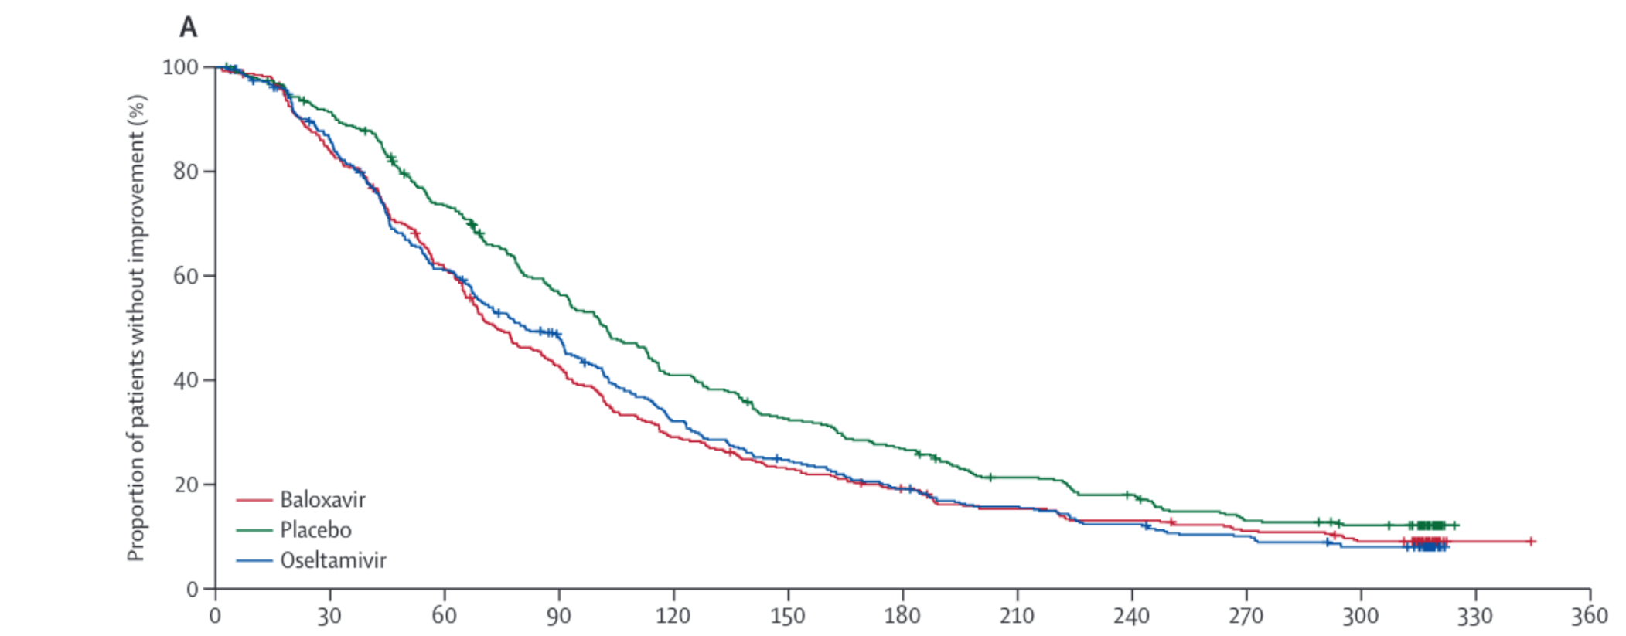
Oseltamivir (Tamiflu) Antecedentes
El oseltamivir es un inhibidor de la neuraminidasa (NAI)
La neuraminidasa permite que el virus brote de las células infectadas, por lo que los NAI interfieren en el ciclo de replicación viral
El oseltamivir reduce la duración de los síntomas de la gripe en unas 16 horas si se empieza a tomar en las 48 horas siguientes al inicio de los síntomas
% sin mejoría de los síntomas
Baloxavir
Placebo
Oseltamivir
Ison MG et al. Lancet Infect Dis. 2020 Oct;20(10):1204-1214. PMID32526195
Tiempo transcurrido desde el inicio del tratamiento (h)

Slide 8
Oseltamivir (Tamiflu) Antecedentes
Algunos estudios observacionales han sugerido un beneficio del oseltamivir en pacientes hospitalizados, pero otros no, y se carece de pruebas procedentes de ensayos aleatorizados.^{1,2}
Dichos datos observacionales son propensos a sesgos que no pueden evitarse de forma fiable
Durante la pandemia, los datos observacionales para varios tratamientos de la COVID-19 (por ejemplo, azitromicina, plasma de convalecencia) fueron engañosos, y desmentidos por grandes ensayos aleatorios posteriores
Sin pruebas aleatorias, la eficacia y seguridad del oseltamivir en pacientes hospitalizados es incierta
1 Muthuri SG, et al. Lancet Respir Med. 2014 May;2(5):395-404. PMC6637757
2 Heneghan CJ, et al. Health Technol Assess. 2016 May;20(42):1-242. PMC4904189

Slide 9
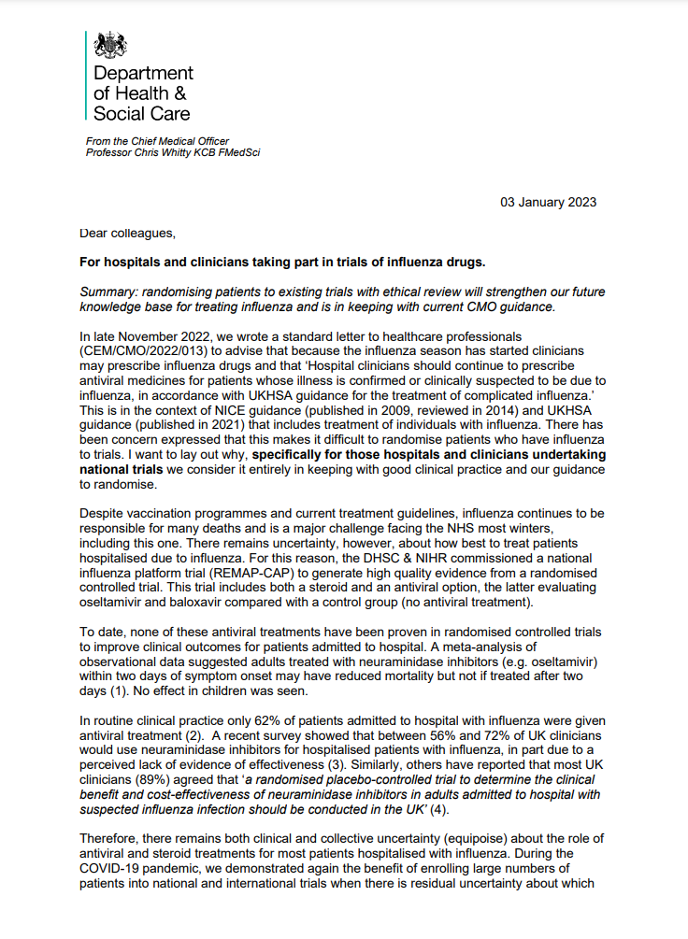
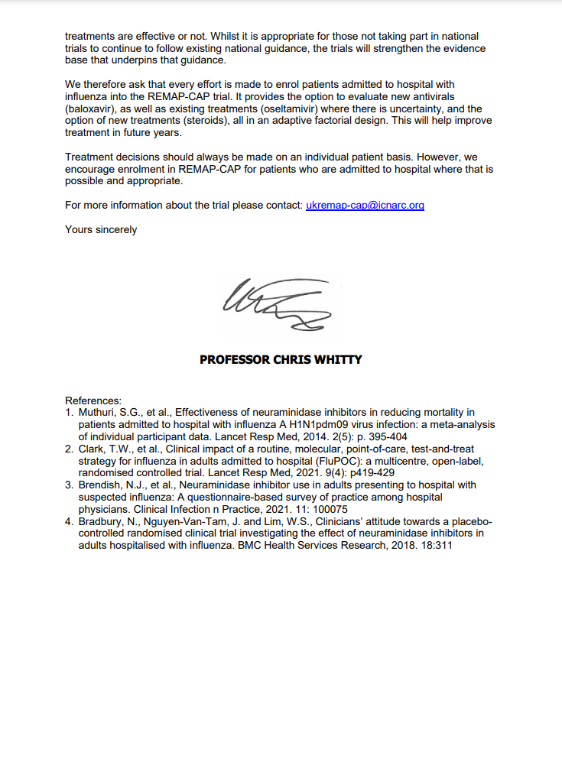
Oseltamivir (Tamiflu) Antecedentes
Muchas directrices de tratamiento recomiendan NAI para pacientes hospitalizados con gripe
En 2023, el director médico de Inglaterra escribió a todos los hospitales del Reino Unido dando su apoyo a los ensayos que incluyen un brazo sin antivirales
«[...] en concreto, para los hospitales y los clínicos que realizan ensayos nacionales, consideramos que la aleatorización es totalmente de acuerdo con las buenas prácticas clínicas y con nuestras directrices.»
«Hasta la fecha, no se ha demostrado en ensayos controlados aleatorizados que ninguno de estos tratamientos antivirales mejore los resultados clínicos de los pacientes ingresados en el hospital.»
Pueden ser necesarias conversaciones/comunicaciones a nivel local para explicar este contexto

Slide 10
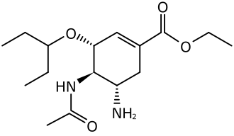
Oseltamivir (Tamiflu) Elegibilidad
Los pacientes con uso reciente o previsto de un NAI para la infección actual no son elegibles (oseltamivir o zanamivir)
Los pacientes tratados por coinfección bacteriana son elegibles si el equipo clínico cree que la gripe puede estar contribuyendo a la enfermedad pulmonar
Las mujeres embarazadas y en periodo de lactancia son elegibles (consulte el procedimiento en el apéndice 4 del protocolo)
Puede utilizarse en pacientes con insuficiencia hepática y renal

Slide 11
Oseltamivir (Tamiflu) Posología y efectos secundarios
Sólo por vía oral o nasogástrica (no por vía intravenosa)
Tratamiento durante 5 días (10 días si el paciente está inmunodeprimido) que debe completarse en casa si recibe el alta
Dosis: 75 mg dos veces al día con función renal normal
75 mg una vez al día si el eGFR es 10-29ml/min
75mg como dosis única si el eGFR es <10ml/min (o en diálisis/hemofiltración)
Ajuste necesario si el peso es <40kg (ver protocolo)
Tenga en cuenta que el ajuste de la dosis renal en RECOVERY difiere del RCP
No se conocen interacciones farmacológicas significativas
Los efectos secundarios más frecuentes son cefalea, náuseas y vómitos (<10%); raramente se han notificado reacciones de hipersensibilidad graves

Slide 12
CORTICOSTEROIDES PARA LA GRIPE

Slide 13
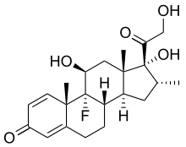
Corticosteroides para la gripe Antecedentes
Los corticosteroides son el tratamiento estándar para pacientes con neumonía por COVID-19, reduciendo el riesgo de muerte en casi 1 de cada 5 en pacientes con oxígeno
Anteriormente se propuso como tratamiento para la neumonía gripal, pero nunca se ha probado adecuadamente en pacientes hospitalizados
Reducir el daño pulmonar inmunomediado puede mejorar la supervivencia en la gripe grave, como ocurre en la COVID-19

Slide 14
Corticosteroides para la gripe
Elegibilidad
Abierto a pacientes con neumonía gripal con hipoxia (oxígeno suplementario o saturación de oxígeno <92% en aire)
Contraindicado en caso de uso actual o previsto de corticosteroides sistémicos, o en caso de coinfección con SARS-CoV-2
Mujeres embarazadas y en periodo de lactancia elegibles (pero utilizando prednisolona/hidrocortisona en lugar de dexametasona: consultar el protocolo)
Los pacientes con insuficiencia hepática o renal son elegibles
Si, después de la aleatorización, se indican corticosteroides a un paciente al que se le ha asignado el tratamiento habitual, deben administrarse (esto sólo debe ocurrir debido a un cambio en el estado clínico)

Slide 15
Corticosteroides para la gripe
Posología y efectos secundarios
Dexametasona 6mg una vez al día, oral/nasogástrica o intravenosa
Tratamiento durante 10 días o hasta el alta, lo que ocurra antes
Sin muestras de referencia ni de seguimiento
Deben tenerse en cuenta y preverse los efectos secundarios importantes de los corticosteroides como en la práctica habitual, por ejemplo:
Riesgo de hiperglucemia (considerar la necesidad de aumentar la vigilancia)
Ulceración péptica (considerar la necesidad de gastroprotección si el riesgo es alto)
Infección (especialmente si hay otras razones para la inmunosupresión)
Reacciones psiquiátricas
Retención de líquidos
Riesgo de insuficiencia suprarrenal con la retirada repentina en algunos pacientes, p. ej., uso previo significativo de corticosteroides, u otras razones de insuficiencia suprarrenal (considerar la retirada gradual siguiendo la práctica normal)

Slide 16
Corticosteroides para la gripe Posibles interacciones
La dexametasona es un sustrato de la CYP3A4, por lo que existe el riesgo de que aumente la exposición y los efectos secundarios si se administra junto con inhibidores potentes de la CYP3A4, por ejemplo:
Claritromicina/eritromicina (pero no azitromicina)
Ritonavir/cobicistat
Antifúngicos azólicos
Considerar si un inhibidor potente de la CYP3A4 puede suspenderse/sustituirse con seguridad, o si es necesaria una mayor vigilancia de los efectos secundarios de los esteroides.
Si no se puede evitar el uso de un inhibidor potente de la CYP3A4, puede que no sea apropiado incluir al paciente en la comparación de corticosteroides, pero el protocolo no lo prohíbe, ya que el tratamiento debe basarse en una evaluación de los riesgos/beneficios individuales.

Slide 17
Resumen: tratamientos de la gripe
La gripe mata a cientos de miles de personas al año, y una pandemia de gripe podría ser cien veces peor
A diferencia de la COVID-19, no se ha evaluado adecuadamente ningún tratamiento prometedor contra la gripe en ensayos aleatorios con pacientes hospitalizados
¡Gracias por unirse a nosotros para mejorar el tratamiento de la gripe!

